Slide 1
Классный час: « Никто не забыт. Ничто не забыто».
Автор: Толмачева Людмила Владимировна

Slide 2
Описание и краткая рекомендация
Данная разработка классного часа посвящена Героям Советского Союза Петушинского района Владимирской области.
Основная цель данного мероприятия состоит в развитии познавательного интереса учащихся, воспитание любви к Родине, патриотизма, готовности служить своему Отечеству.

Slide 3
Материал имеет практическую ценность и может быть использован в образовательном процессе учителями, классными руководителями, организаторами воспитательной работы в школах.

Slide 4
Цель: расширить представление детей о подвиге, героизме, мужестве.
Задачи:
1.Формировать позитивную нравственную оценку таких качеств как чувство долга, патриотизм.
2. Способствовать умению работать в группе, анализировать события и поступки людей.
3. Формировать активную жизненную позицию, воспитывать уважение к своему Отечеству, непримиримость к агрессии и войне.

Slide 5
Оборудование: выставка книг по теме, рисунки учащихся , видеоклипы на песни «Журавли», «Баллада о матери», «Хотят ли русские войны», портреты Героев Советского Союза.
Оформление.
«Улетает юность, как река
То, что утекает, не вернется.
От неё лишь подвиг остаётся
Память остаётся навсегда»
Расул Гамзатов

Slide 6
Ход классного часа
Ведущий. Ты хочешь мира! Помни о войне!
Забыть о ней хотелось бы и мне.
Пока еще таится под золой
Огонь войны, неистовый и злой,
Пока еще оружие в цене
Почаще вспоминайте о войне.
Учитель: Как вы думаете, о какой войне мы будем сегодня говорить?
(ответы учащихся)

Slide 7
Учитель: Да, мы будем говорить о Великой Отечественной войне, самой жестокой и кровавой.
- Назовите дату начала и окончания Великой Отечественной войны.
- Как вы понимаете слова «Великая Отечественная война?»
- Против кого воевал наш великий народ?
(ответы учащихся)
Ведущий 1.
Воскресный день 22 июня 1941 года навсегда останется в памяти нашего народа. Он стал чертой, поделившей жизнь страны на две части: ту, что была до войны и ту, что предстояло прожить, выстоять и победить!

Slide 8
Ведущий 2.
1418 дней и ночей Великой Отечественной войны. Каждый из этих дней требовал от советских людей проявления их лучших качеств, необыкновенной стойкости, мужества и веры в победу.
Ведущий 3.
Вот что было написано в памятки советского солдата: «За наших матерей, жён, детей!
За нашу честь и свободу, любимую родину!
Вперед на полный разгром фашистских захватчиков …»
Учитель: Посмотрите на эти ужасные картины войны
Демонстрируются кадры военной хроники, звучит песня «Журавли»

Slide 9
- Какие ассоциации возникают у вас со словом «война?»
- Какие ассоциации возникают у вас со словом «мир?»
Приглашаются к доске два человека
Задание: Разместить на доске слова, которые ассоциируются со словами « мир» и «война»
Работа с классом.
- Какие вы знаете пословицы о войне и мире?
(ответы учащихся)
- Один в поле, не воин
- В бою кто смел, тот и цел
- Солдат спит, а служба идет
- Где смелость, там и победа
- Дружно за мир стоять - войне не бывать

Slide 10
Учитель: Проверим работу учащихся у доски
- Как вы думаете , ребята, почему слов, которые ассоциируются со словом «война» больше, к сожалению?
(ответы учащихся)
Немыслимо все перечислить, что приносит война.
Ведущий: Мы должны знать и помнить прошлое нашей Родины.
Жизнь! Мы славим величье её
Жить – вот благо и счастье людское
За него. За счастье твоё и моё
Свои жизни отдали герои …

Slide 11
Работа в группах. Учащиеся представляют презентации по теме: «Герои Советского Союза Петушинского района»
1группа – Березкин Михаил Яковлевич
2группа – Герасимов Григорий Васильевич
3группа – Гусев Иван Михайлович
4группа – Мясников Владимир Владимирович
5группа – Погодин Николай Кузьмич
6группа – Соловьев Константин Владимирович

Slide 12
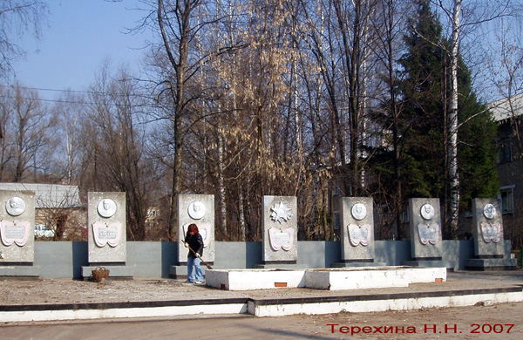
В боях Великой Отечественной войны 1941-1945 гг. сражались 9468 воинов из Петушинского района, погибло 5280 человек. Герои Советского Союза: Березкин Михаил Яковлевич; Герасимов Григорий Васильевич; Гусев Иван Михайлович; Мясников Владимир Владимирович; Погодин Николай Кузьмич; Соловьев Константин Владимирович.

Slide 13
Видео и песня «Баллада о матери».
Учитель: Герои России ! Их судьбы такие разные и такие похожие !
- Как вы думаете, из чего состоит подвиг русского солдата?
(ответы учащихся)
- Я думаю, что подвиг русского солдата состоит из мужества, самоотверженности и высокой идеи.
Учитель: А что означают эти понятия?
(ответы учащихся)

Slide 14
Я думаю, что мужество включает в себя такие понятия как отвага, смелость, доблесть, решительность, бесстрашие.
Я считаю, что самоотверженность – это жертвовать собой во имя Родины.
- Для меня высокая идея – это Родина, Отечество, жизнь, свобода, справедливость, независимость.

Slide 15
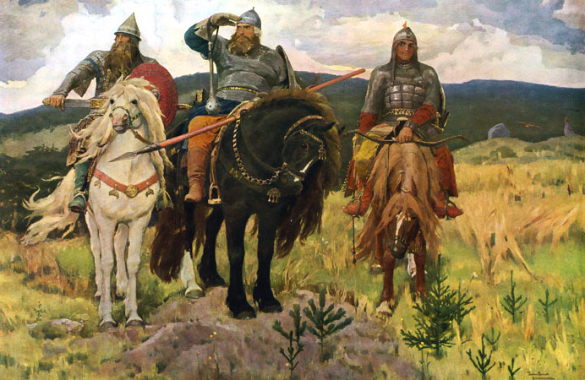
Демонстрация картины «Три богатыря» Васнецова.
Символичность картины состоит и в том, что она напоминает: в русской земле всегда было достаточно героев. Своей картиной художник демонстрирует могущество, силу духа, храбрость и бесстрашие русского народа.

Slide 16
Ведущий 1: Во все времена дружной, единой семьей выходил русский народ для изгнания алчных завоевателей, пришедших на нашу землю. Он всегда был стойким защитником своей родной обители – земли русской.
Ведущий 2:
И вечно тем сильна моя страна,
Что никого нигде не унижала.
Ведь доброта сильнее, чем война,
Как бескорыстье действеннее жала.
Встает заря, светла и горяча,
И будет так вовеки нерушимо.
Россия начиналась не с меча
И потому она непобедима !
Эдуард Асадов

Slide 17
Ведущий 3.
Герои в России были во все времена. Они есть и сегодня и это самое верное доказательство несокрушимости нашей Родины её грядущего возрождения.
Пока есть герои будет жива и Россия.
Учитель: 2015 год объявлен Годом ветеранов Великой Отечественной войны в странах СНГ.

Slide 18
О необходимости защитить не только историю Великой Отечественной войны, но и всю отечественную историю, говорил Президент России В.В. Путин.
Ребята! Если бы у вас появилась возможность, что бы вы рассказали своим сверстникам из другой страны?

Slide 19
Задание:
Закончите предложения:
- Родина – это …
- Я хочу, что бы …
- Я благодарен своей Родине за то, что …
Демонстрация видеоролика - «Хотят ли русские войны».

